Slide 1
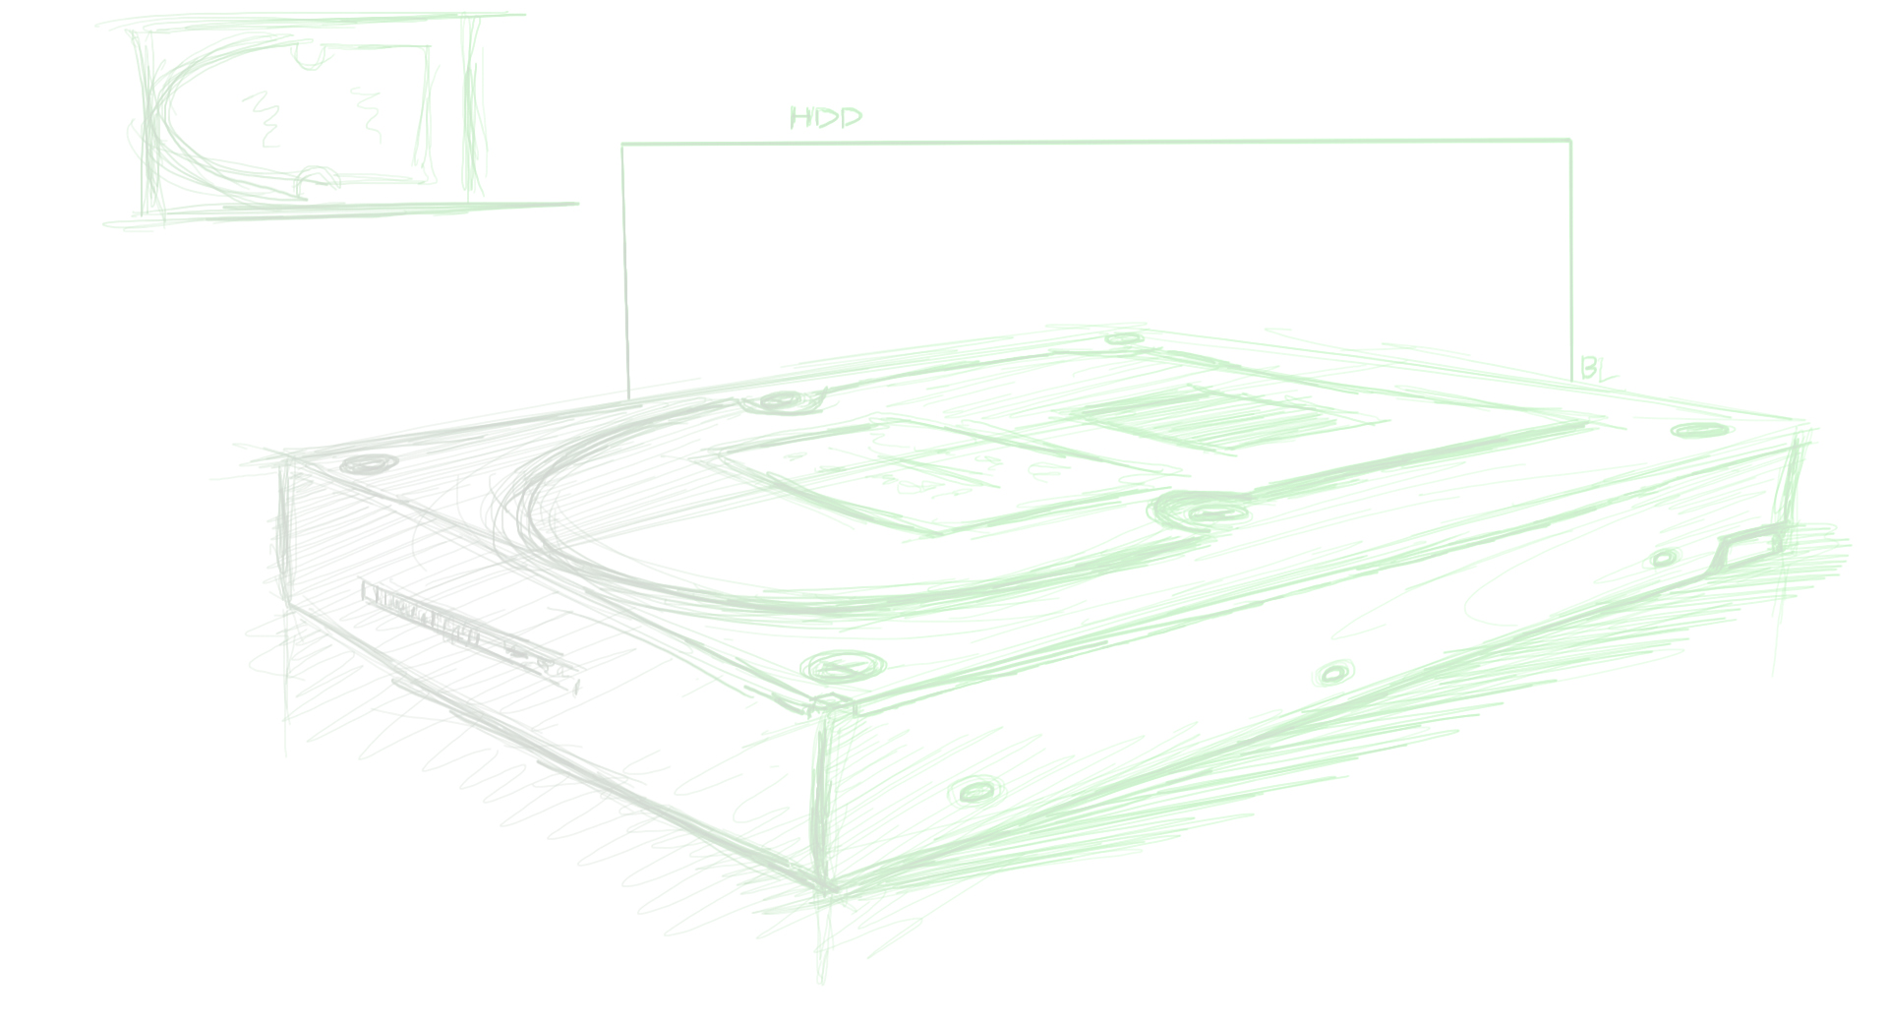

Servizio di recupero dati
Aesse Service
Servizio di recupero dati dedicato al rivenditore

Slide 2

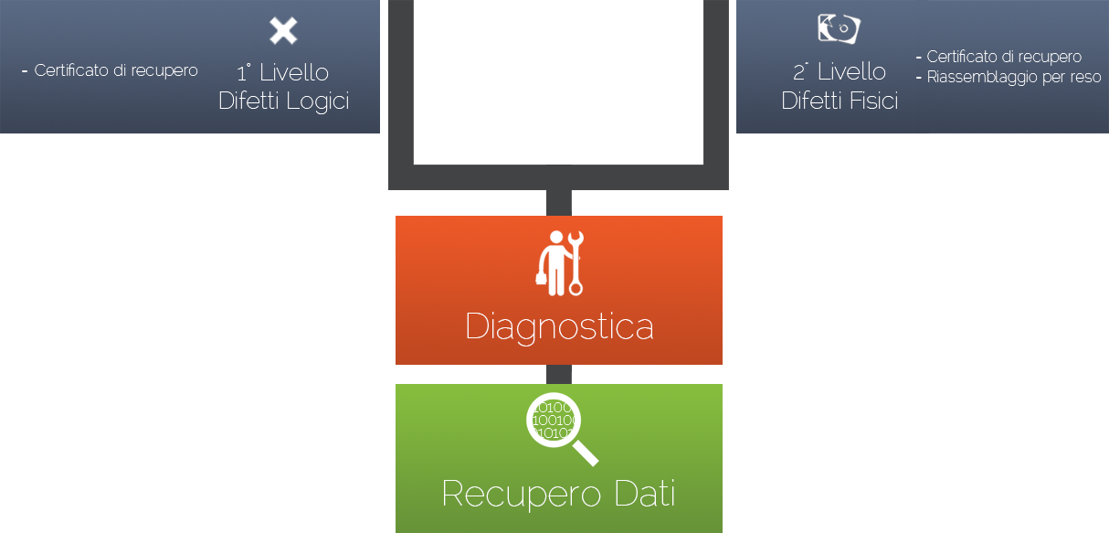
Struttura del servizio – Com’è strutturato il servizio?

Slide 3
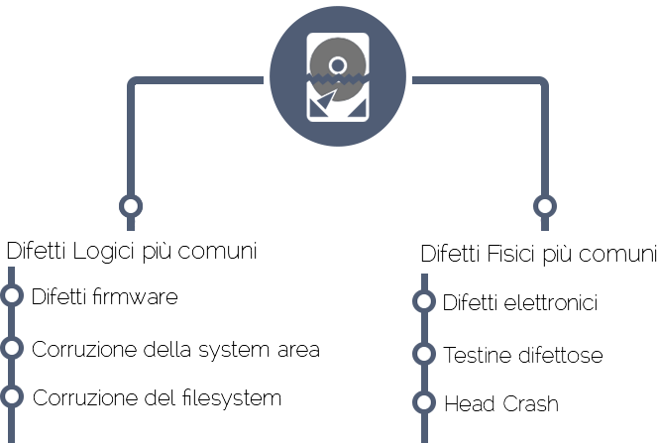
Hard Disk

Slide 4
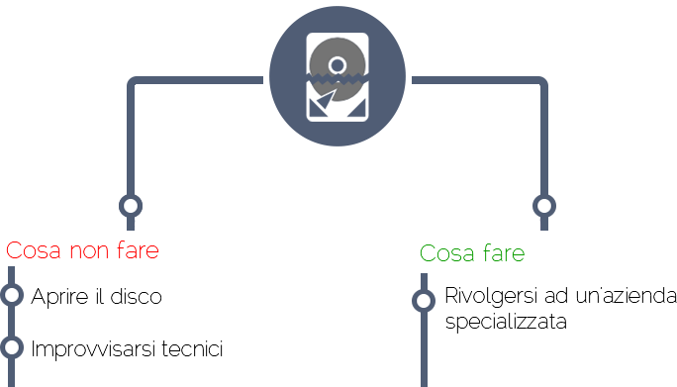
Hard Disk

Slide 5
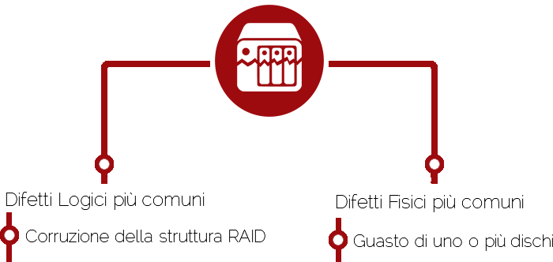
RAID / NAS

Slide 6
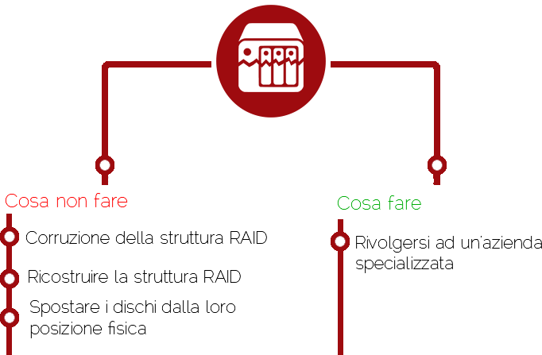
RAID / NAS

Slide 7
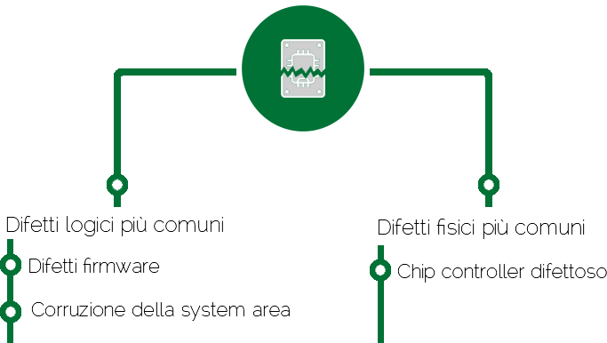
SSD

Slide 8
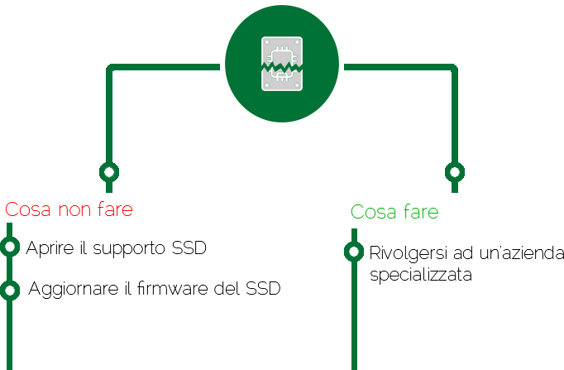
SSD

Slide 9

Unità criptate
Principali software di criptazione
McAfee
Sophos
BitLocker
Altri

Slide 10
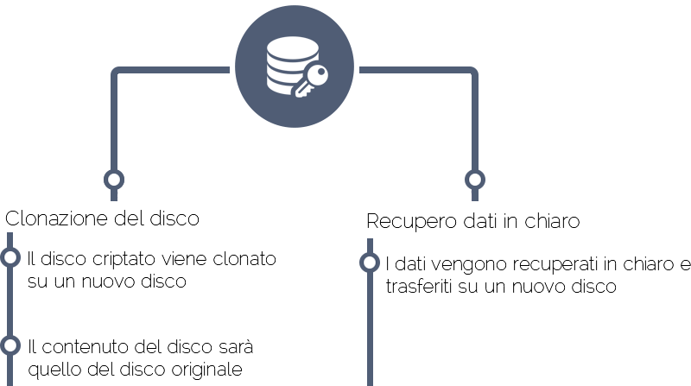
Unità criptate

Slide 11

Memory Card
Principali tipologie di memory card
Pendrive USB
SD e micro SD
Compact flash
Altri

Slide 12
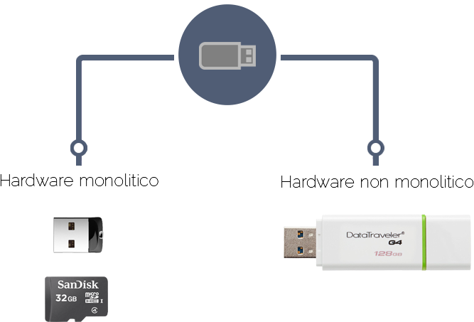
Memory Card

Slide 13
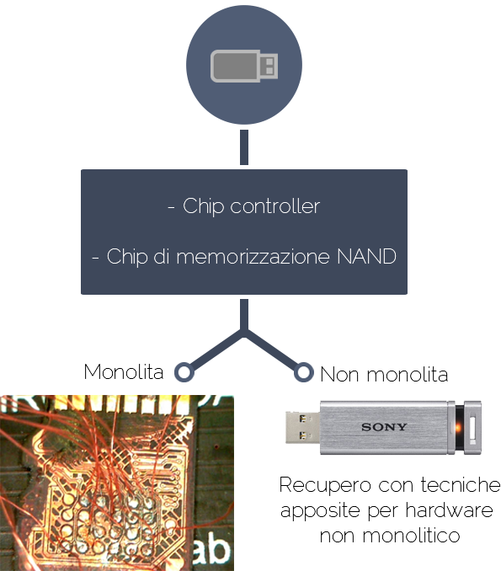
Memory Card

Slide 14

Virtual Machine
Principali tipologie di strutture hardware
Virtual machine
Su singolo disco
Su struttura RAID/NAS
Su appliance SAN / ISCSI

Slide 15
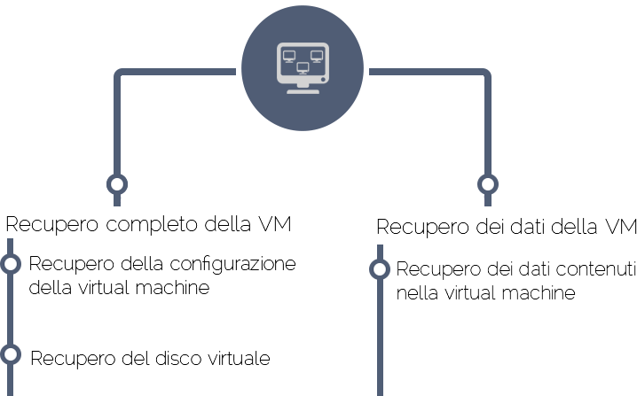
Virtual Machine

Slide 16

Altri supporti sui quali interveniamo
Altri supporti sui quali è disponibile il servizio di recupero dati
Tape
CD / DVD
Floppy Disk
Cartucce magnetiche removibili

Slide 17
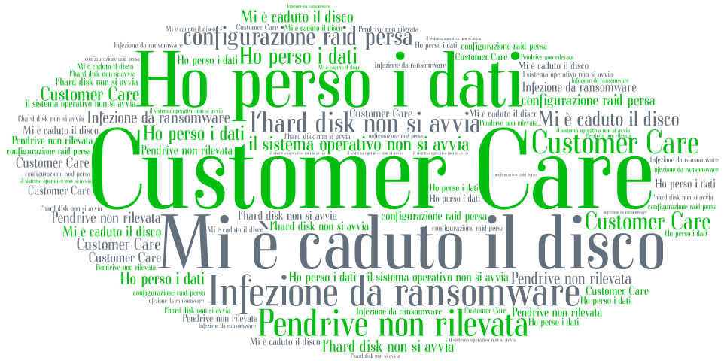
Come possiamo aiutarti?

Slide 18

Come possiamo aiutarti?

Slide 19

Come possiamo aiutarti?
Quali informazioni sono necessarie
Tipo di periferica dalla quale recuperare i dati
Sistema operativo
Descrizione dell’evento scatenante la perdita dei dati
Come possiamo contattarti

